Slide 1
AC算法讲解
林通

Slide 2
1:AC算法的思想
AC算法是一种多模式匹配算法，其核心思想是寻找模式串之间的内部规律。AC算法根据模式串之间的相同前缀关系，实现在每次匹配失效时高效跳转的效果。AC算法的核心是根据三张查找表：goto表，failure表和output表来实现高效的模式匹配，因此要理解AC算法必须先知道这三张表的作用。

Slide 3
2：goto表介绍
goto表本质上是一个有限状态机，这里称作模式匹配机（Pattern Matching Machine，PMM）。goto表的作用在于记录下当前状态结点在匹配特定字符后的跳转方向。
下面以论文中的例子来说明goto表的构造过程。
定义函数g(s,a)=r.其中g表示goto表的跳转函数，s表示当前状态，a表示输入字符，r表示下一个跳转状态。
对于模式串集合patterns{he, she, his, hers}，我们进行如下构造goto表过程。

Slide 4
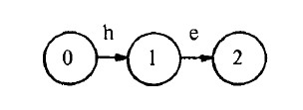
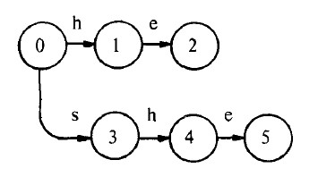
第一步：令初始状态为0，然后向goto表中加入第一个模式串 "he"。
当前goto函数包括：
g(0,h) = 1, g(1, e) = 2
第二步：继续向goto中添加第二个模式串 "she"，每次添加都是从状态0开始扫描。

Slide 5
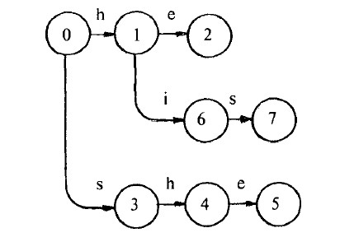
第三步：从状态0开始继续添加第三个模式串“his”，这里值得注意的是遇到相同字符跳转时要重复利用以前已经生成的跳转。如这里的‘h’在第一步中已经存在,则不再添加到goto函数中。

Slide 6
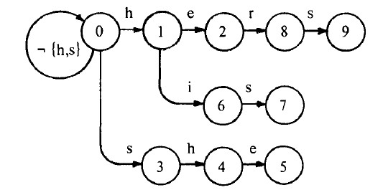
第四步：添加模式串 "hers"。至此，goto表已经构造完成。

Slide 7
3：failure表介绍
failure表作用是在goto表中匹配失败后状态跳转的依据。首先引入状态深度的概念，状态的深度depth(s)定义为在goto表中从起始状态0到状态s的最短路径长度。
规定函数f(s) = r.其中f为failure跳转表，s为当前状态，r为匹配失败后跳转状态。
下面开始构造，首先对于所有depth为1的状态s，f(s)=0，然后所有depth为d的状态的failure值都由depth-1的状态得到。具体讲，在计算depth为d的所有状态时候，我们会考虑到每一个depth为d-1的状态r。
具体实现算法如下：
1. 如果对于所有的字符a，g(r,a)=fail，那么什么也不做，则认为已经匹配到模式串末尾。
2. 否则的话，如果有g(r,a)=s，那么执行下面三步：
（a） 设置state=f(r) //用state记录跟r共前缀的状态
（b） 执行state=f(state)零次或若干次（回溯,寻找共同前缀），直到使得g(state,a)!=fail（这个状态一定会有的因为g(0,a)!=fail）//必须找条活路，能走下去的
（c） 设置f(s)=g(state,a)，即相当于找到f(s)也是由一个状态匹配a字符转到的状态。

Slide 8
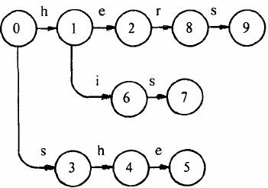
实例分析：
首先我们将depth为1的状态f(1)=f(3)=0，然后考虑depth为2的结点2，6，4
计算f(2)时候，我们设置state=f(1)=0，因为g(0,e)=0,所以f(2)=0;
计算f(6)时候，我们设置state=f(1)=0，因为g(0,i)=0,所以f(6)=0;
计算f(4)时候，我们设置state=f(3)=0，因为g(0,h)=1,所以f(4)=1;
然后考虑depth为3的结点8，7，5
计算f(8)时候，我们设置state=f(2)=0，因为g(0,r)=0,所以f(8)=0;
计算f(7)时候，我们设置state=f(6)=0，因为g(0,s)=3,所以f(7)=3;
计算f(5)时候，我们设置state=f(4)=1，因为g(1,e)=2,所以f(5)=2;
最后考虑depth为4的结点9
计算f(9)时候，我们设置state=f(8)=0，因为g(0,s)=3,所以f(9)=3;

Slide 9
Output表介绍
output表表示输出，即代表到达某个状态后某个模式串即匹配成功。该表的构造过程融合在goto表和failure表的构造过程中。
Output表构造过程
在构建goto表的过程中，我们知道：状态2，5，7，9是输入的4个模式串的末尾部分，所以如果在执行匹配过程中，达到了如下四个状态，我们就知道对应的模式串被发现了。对于状态机的某些状态，对应某个完整的模式串已经被发现，我们就用output表来记录这一信息。完成goto表的构建后，状态机中各状态对应的output表的情况如下：
2 ->he 5->she 7->his 9->hers
。

Slide 10
但是这并不是我们最终的output表。剩余的output表构建还需要在构建failure表过程中完善。下面以构建状态5的failure表为例，说明一下failure表的构建是如何影响output表的。首先根据之前我们的介绍，当我们开始计算状态5的failure值时，我们要将模式she的所有包含后缀提取出来，包括he，e。这里我们需要注意，在output表中，状态5是一个输出状态。当我们用he在状态机中执行转移时，我们会成功转移到2，这里output[2]也是一个输出状态，这就意味着在发现模式串she的同时，实际上也发现了模式串he，所以如果通过某种转换，我们到达了状态5，则意味着我们发现了she和he两个模式，此时f(5)=2，所以我们需要将output[2]所包含的输出字符串加入到output[5]中。完成goto和failure表构建后，我们所得到的最终output表为：
2->he 5->she，he 7->his 9->hers
实际上是一个后缀包含问题，也就是当模式串p1是模式串p2的后缀时，如果发现模式串p2时，模式串p1自然也被发现了。

Slide 11
AC匹配算法:
假设patterns集合{he, she, his ,hers}，我们要在字符串”ushers”中查找并匹配模式串集合。
首先我们从状态0开始，接收匹配字符串的第一个字符u，在goto表中可以看到回到状态0，接着第二个字符s，发现转到状态3，在output中查找一下output(3)为空字符串，说明没有匹配到patterns。继续匹配h，转到状态4，查找output发现仍然没有匹配，继续字符e，状态转到了5，查找output，发现output(5)匹配了两个字符串she和he，并输出在整个字符串中的位置。然后接着匹配r，但发现g(5,r)=fail，这时候我们需要查找failure，发现f(5)=2，所以就转到状态2，并接着匹配r，状态转移到了8，接着匹配s，状态转移到了9，查看output，并输出output(9):hers，记录下匹配位置。至此字符串ushers匹配完毕。

